Slide 1
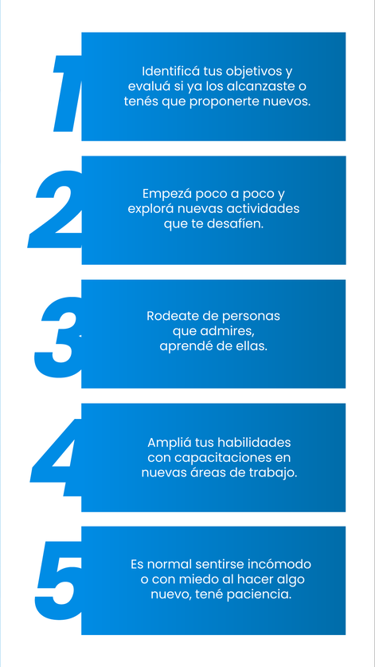


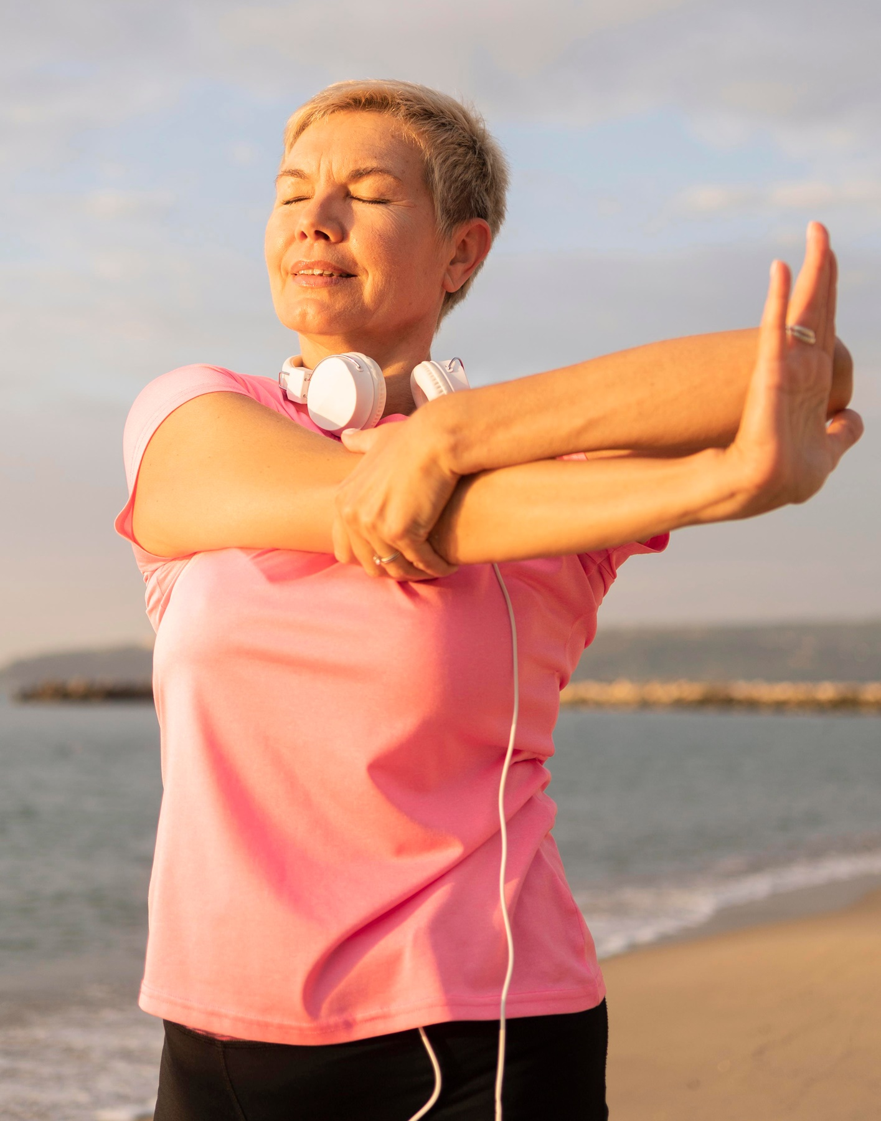

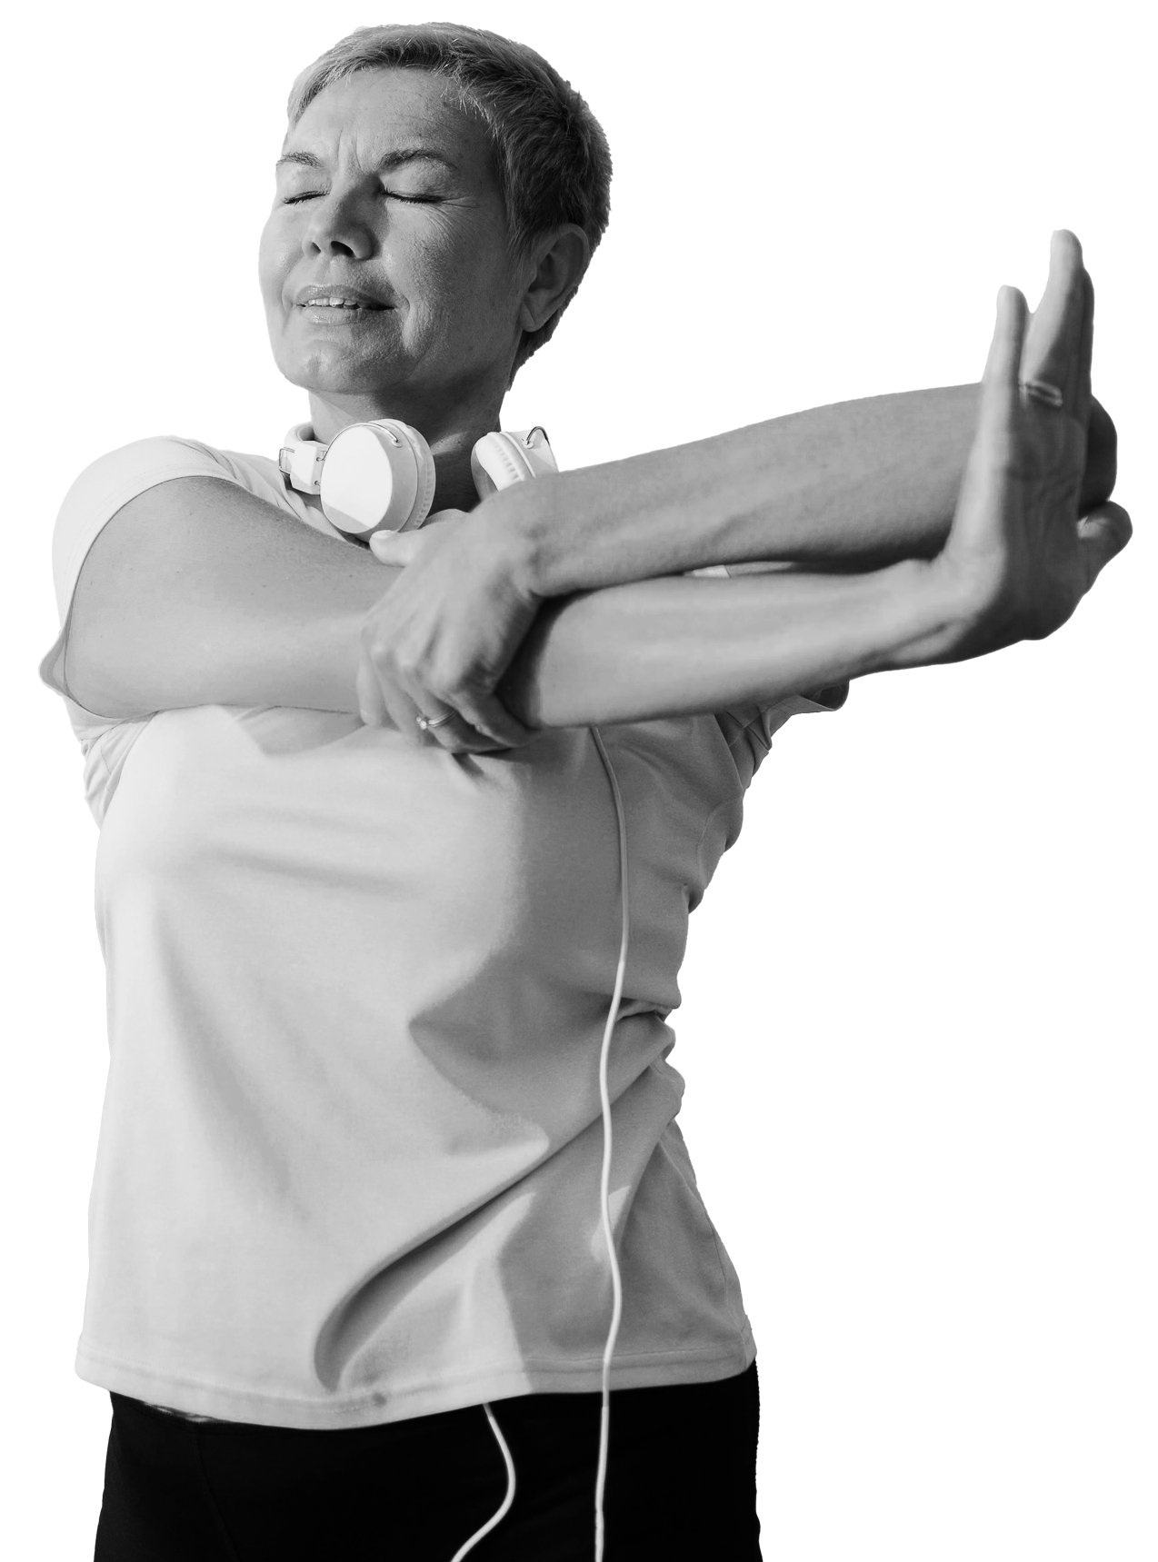



“ PROGRAMA DE EJERCICIO FÍSICO
PARA LA SALUD HOLÍSTICA
EN PERSONAS MAYORES ”
Dr. ANTONIO CASIMIRO ANDÚJAR
Dr. MIGUEL ÁNGEL ARAQUE MARTÍNEZ
Universidad de Almería • España

Slide 2
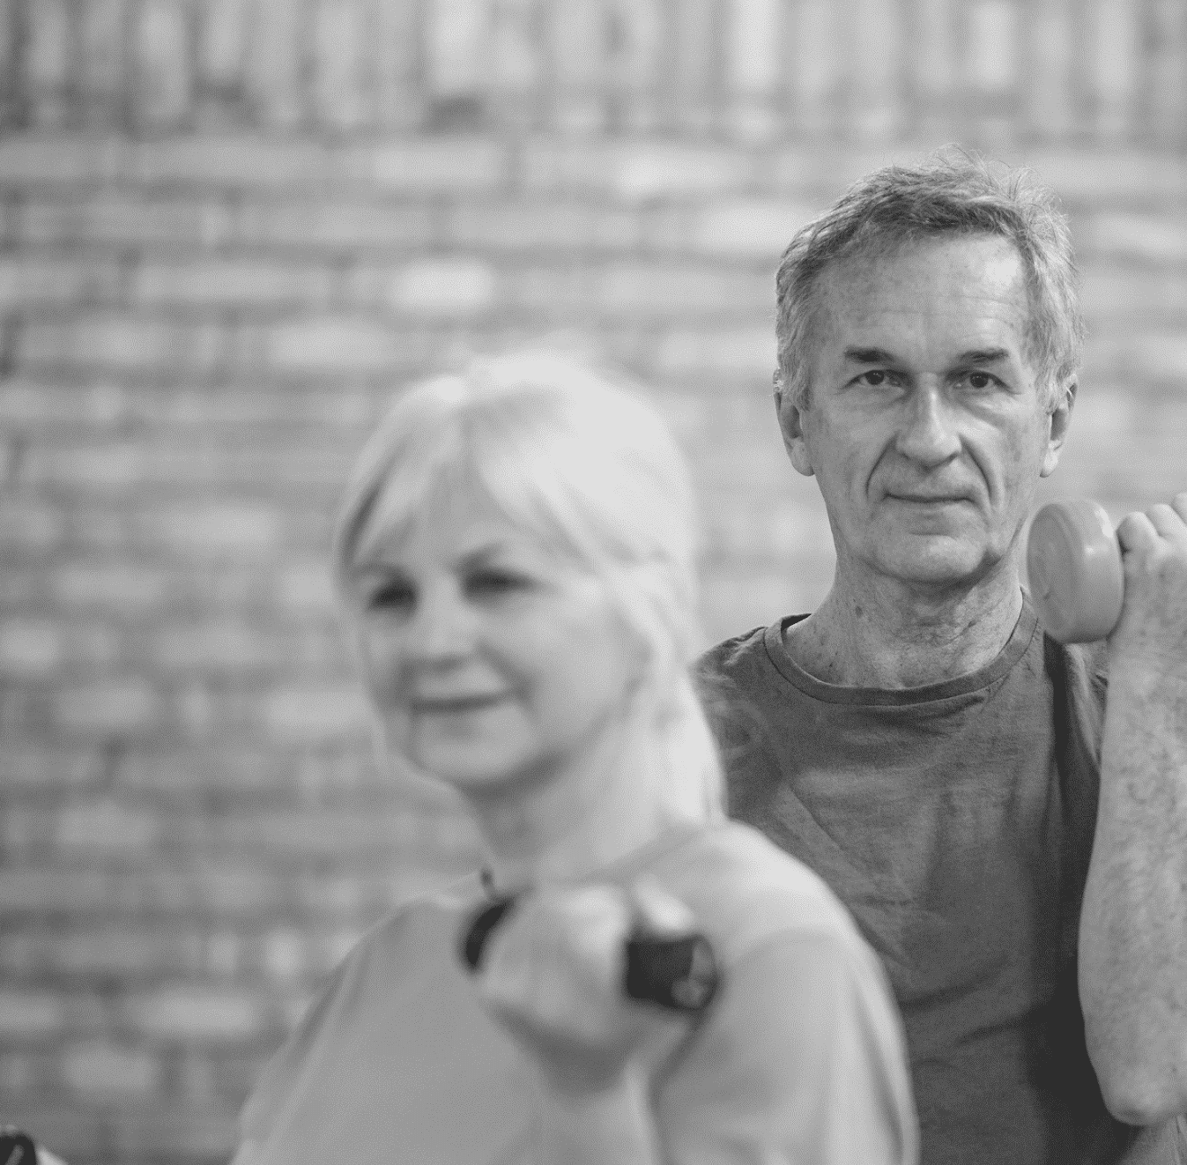
REALIDAD DE LA POBLACIÓN DE PERSONAS MAYORES
U
NI
DAD
N°1
• Envejecimiento de la población.
• Teorías y clasificación de personas mayores.
• Efectos del envejecimiento: cambios a niveles fisiológico, funcional, cognitivo y emocional.
• Envejecimiento activo.
• Beneficios de la actividad física y el ejercicio físico en personas mayores.
• Recomendaciones internacionales.
• Ejercicio físico multicomponente y multidominio.
• Ejercicio físico, clave para evitar la dependencia física y psíquica en personas mayores.

Slide 3
ENTRENAMIENTO CON PERSONAS MAYORES I
U
NI
DAD
N°2
• Primeros pasos a realizar: valoración de la persona mayor.
• Consideraciones del técnico deportivo/entrenador.
• Planificación del entrenamiento.
• Estructura del entrenamiento o sesión.
• Elaboración de sesiones individuales en función del nivel funcional.
• Elaboración de sesiones grupales multicomponente.

Slide 4
ENTRENAMIENTO CON PERSONAS MAYORES II
U
NI
DAD
N°3
• Desarrollo de los componentes de la condición física.
• Importancia del trabajo de fuerza y relación con la sarcopenia.
• Desarrollo de aspectos cognitivos.
• Desarrollo de aspectos emocionales.
• Ejercicios contraindicados o desaconsejados.
• Patologías más frecuentes y forma de abordarlas.
• Prevención de la fragilidad y riesgo de caídas..

Slide 5
PROGRAMA ACTIVA-MENTE
U
NI
DAD
N°4
• Teoría de las Inteligencias Múltiples y manual Inteligencia XXI.
• Metodología y características del programa.
• Propuesta de tareas organizadas por inteligencia.

Slide 6
SOCIAL MEDIA Y OTROS RECURSOS
U
NI
DAD
N°5
• Qué se está investigando.
• Aplicaciones móviles relacionadas con el ejercicio físico en personas mayores.
• Base de tareas creada IAD.
• Redes sociales de referencia en el ámbito del ejercicio físico y las personas mayores.
• Guías internacionales y lecturas de referencia.
Manual Activa-Mente.
• Programa UAL Activa Senior.

Slide 7
UNIDAD N°1
REALIDAD DE LA POBLACIÓN DE PERSONAS MAYORES
• Envejecimiento de la población.
• Teorías y clasificación de personas mayores.
• Efectos del envejecimiento: cambios a niveles fisiológico, funcional, cognitivo y emocional.
• Envejecimiento activo.
• Beneficios de la actividad física y el ejercicio físico en personas mayores.
• Recomendaciones internacionales.
• Ejercicio físico multicomponente y multidominio.
• Ejercicio físico, clave para evitar la dependencia física y psíquica en personas mayores.

Slide 8
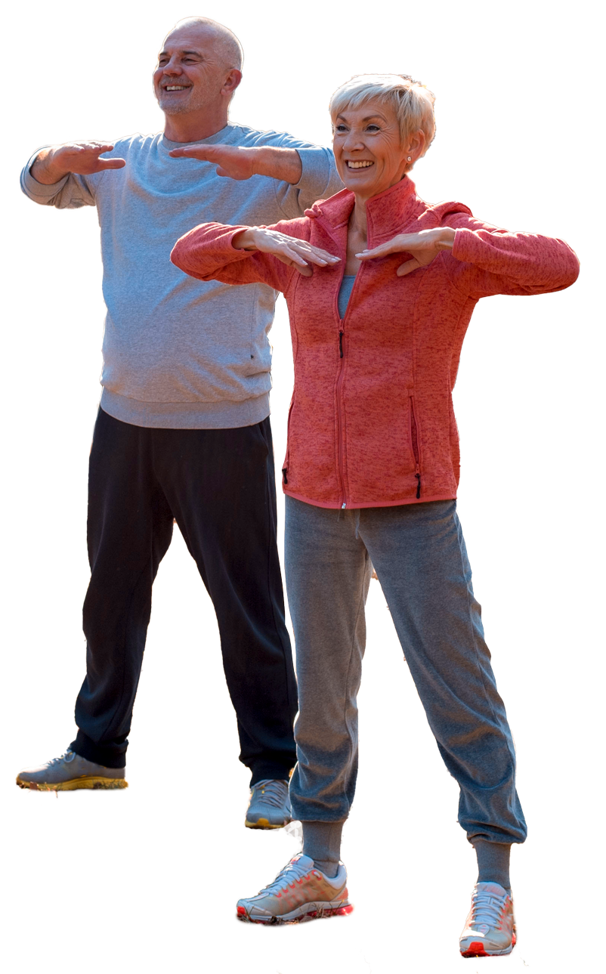
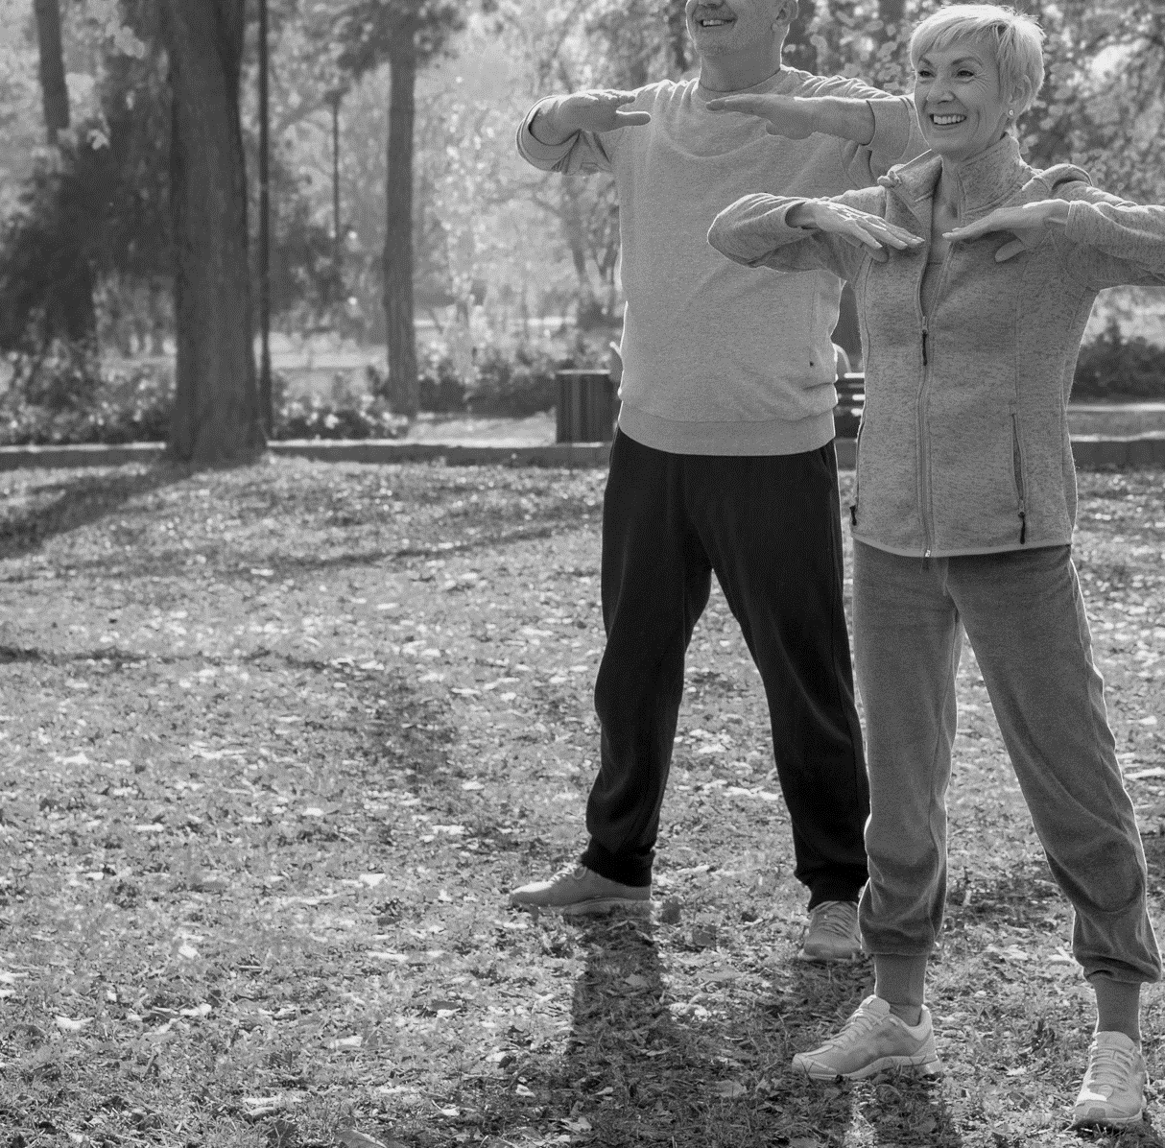
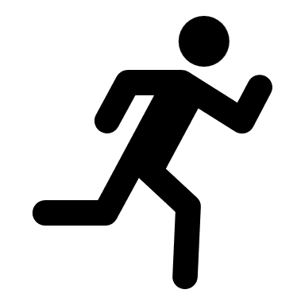
Las personas mayores, a las que debemos nuestra existencia y nuestro saber, deben ser atendidas como justamente se merecen y, por ello, se necesita una formación especializada para poder educar físicamente a una población que no ha recibido ninguna educación en este sentido.
Rubner: "el mejor método de alargar la vida, es no acortándola"

Slide 9

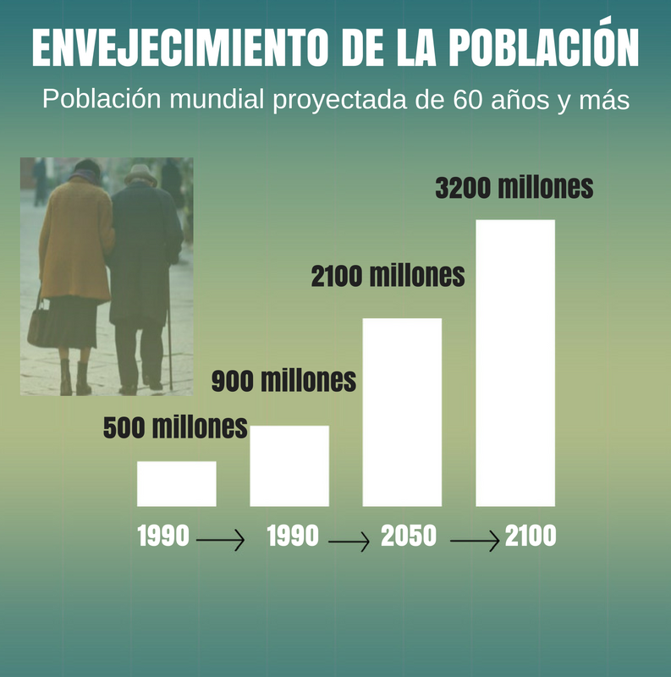
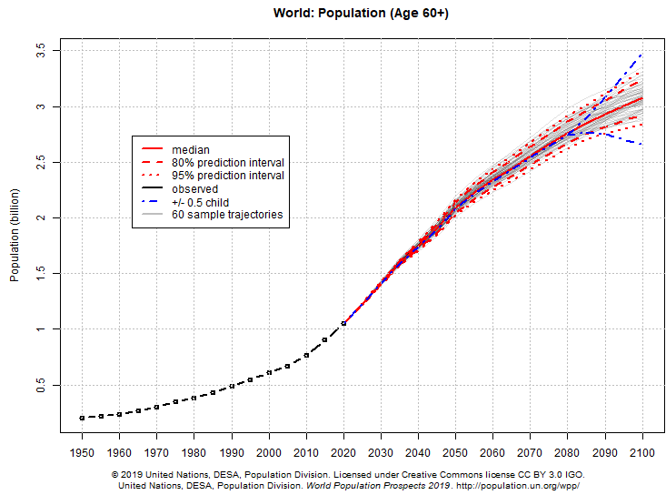
ENVEJECIMIENTO DE LA POBLACIÓN

Slide 10
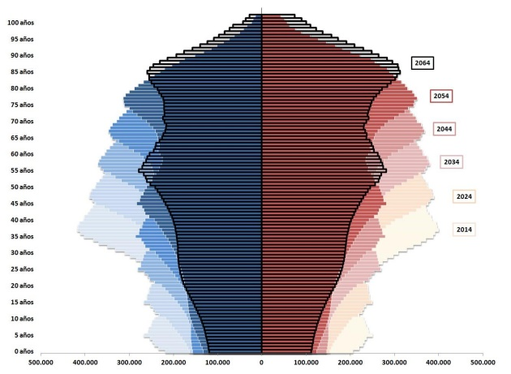
PROYECCIÓN DE LA POBLACIÓN SEGÚN SEXO Y EDAD

Slide 11

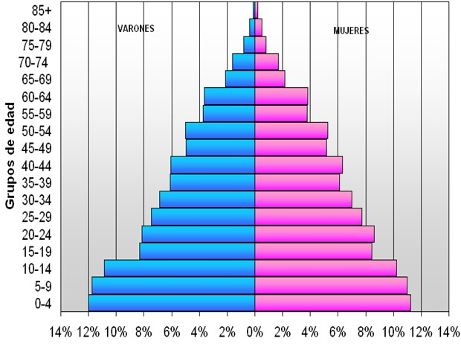
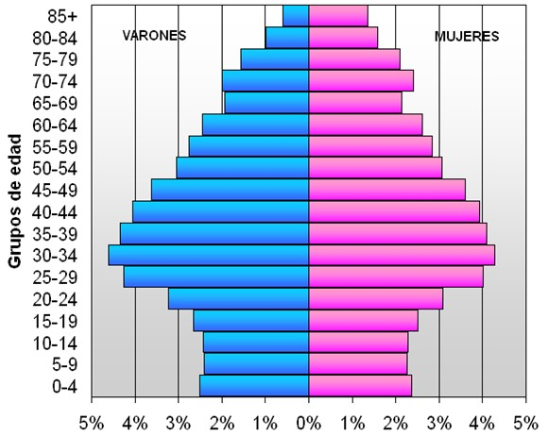
REALIDAD DE LA POBLACION DE PERSONAS MAYORES
España, 1900
España, 2017

Slide 12
ENVEJECIMIENTO DEL ENVEJECIMIENTO
(enfermamos y nos morimos más tarde: poli-enfermos en cascada)
A partir del año 2000 España empieza a presentar una mayor proporción de personas senior que de jóvenes
EVOLUCIÓN INDICE ENVEJECIMIENTO ESPAÑA
118 mayores de 64 años por cada 100 menores de 16 años (2017)

Slide 13
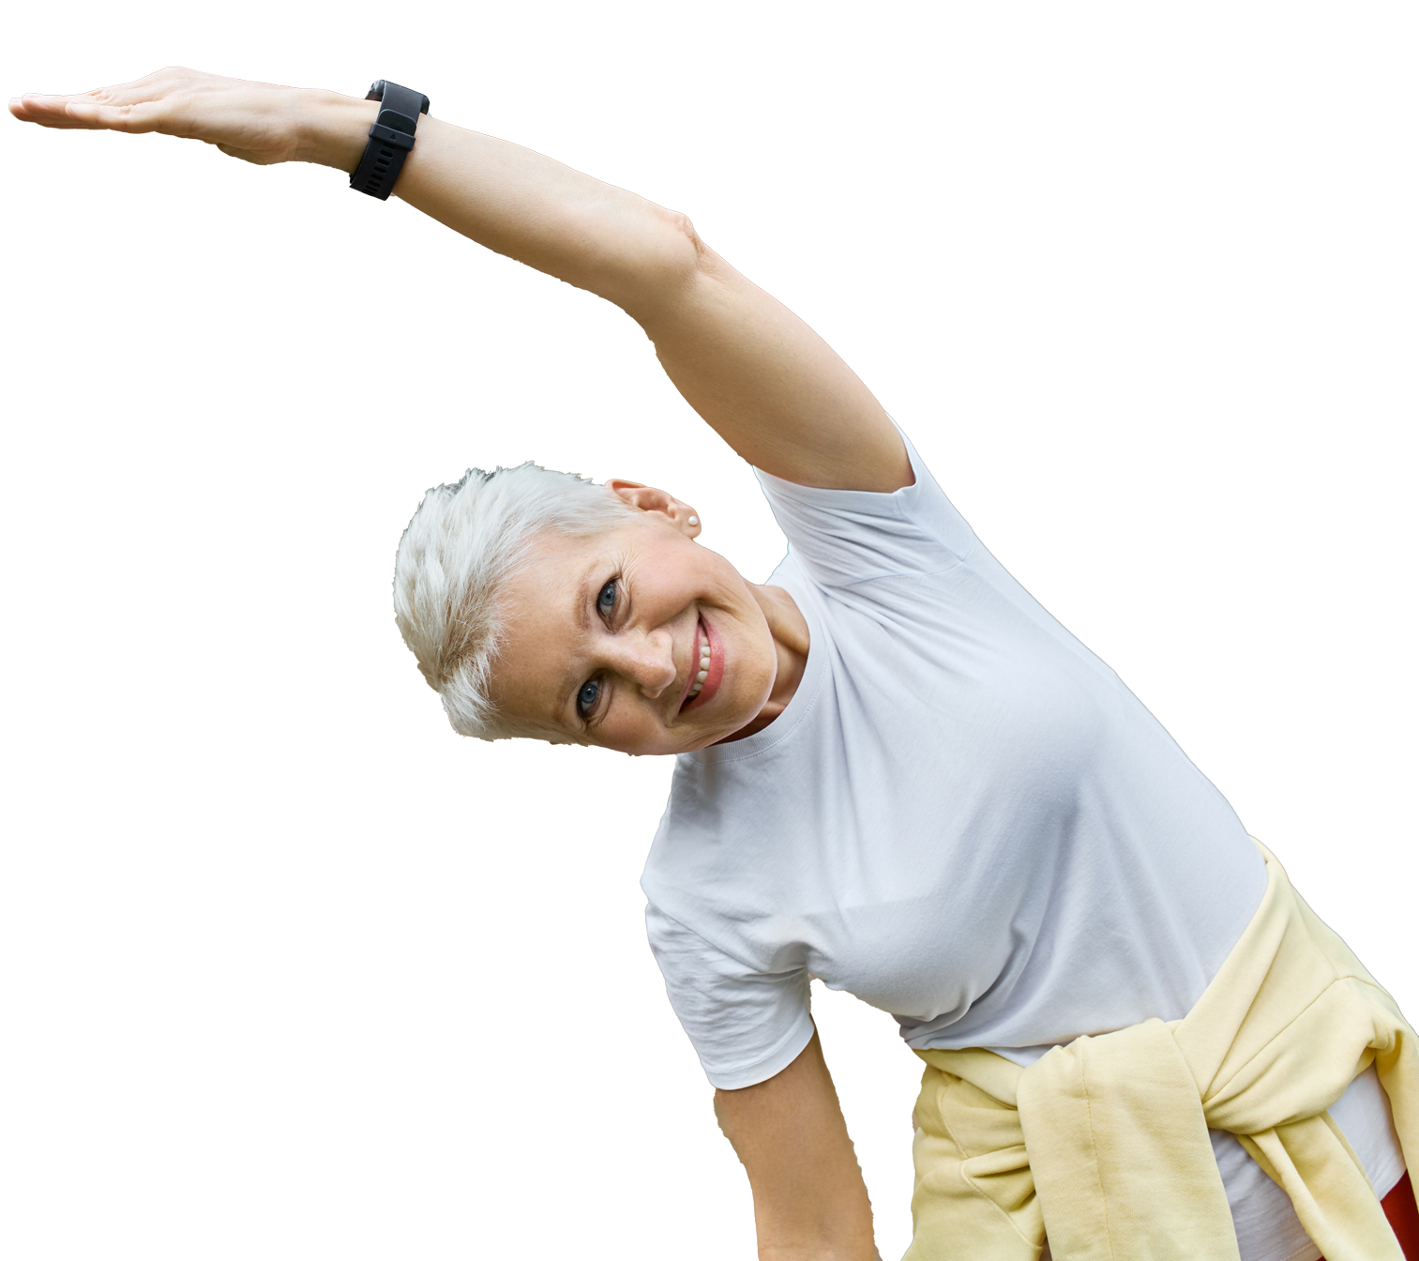
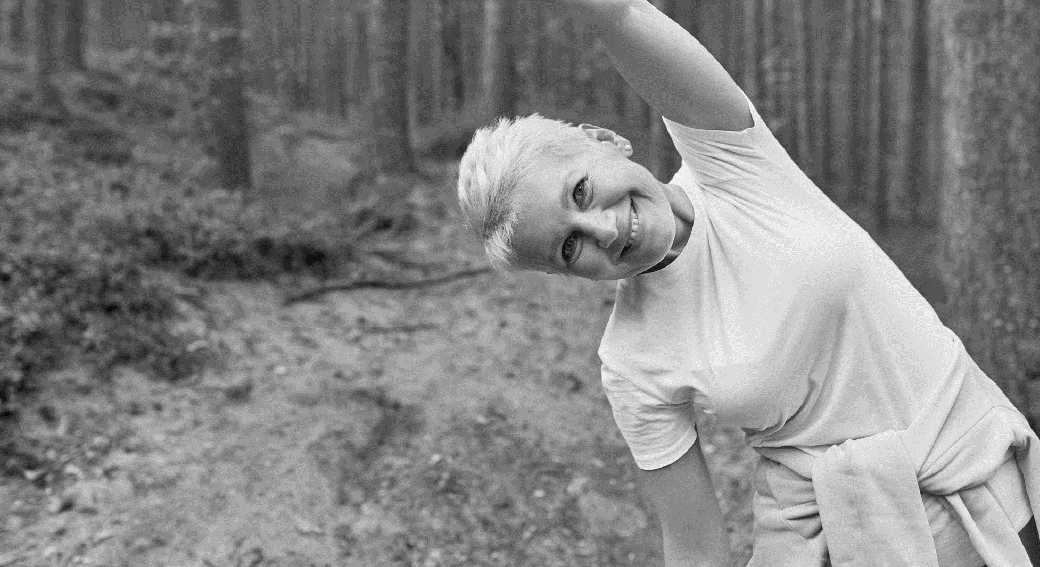
El aumento de la longevidad se ha conseguido gracias a los avances médicos, pero no por suprimir las causas de su morbi-mortalidad, que repercutiría en conseguir “mayores sanos y no ancianos incapacitados".
Aumento del número de personas que no pueden prestar su "colaboración" a la sociedad, por "prorrogar" sus vidas con enfermedades e incapacidades crónicas.

Slide 14
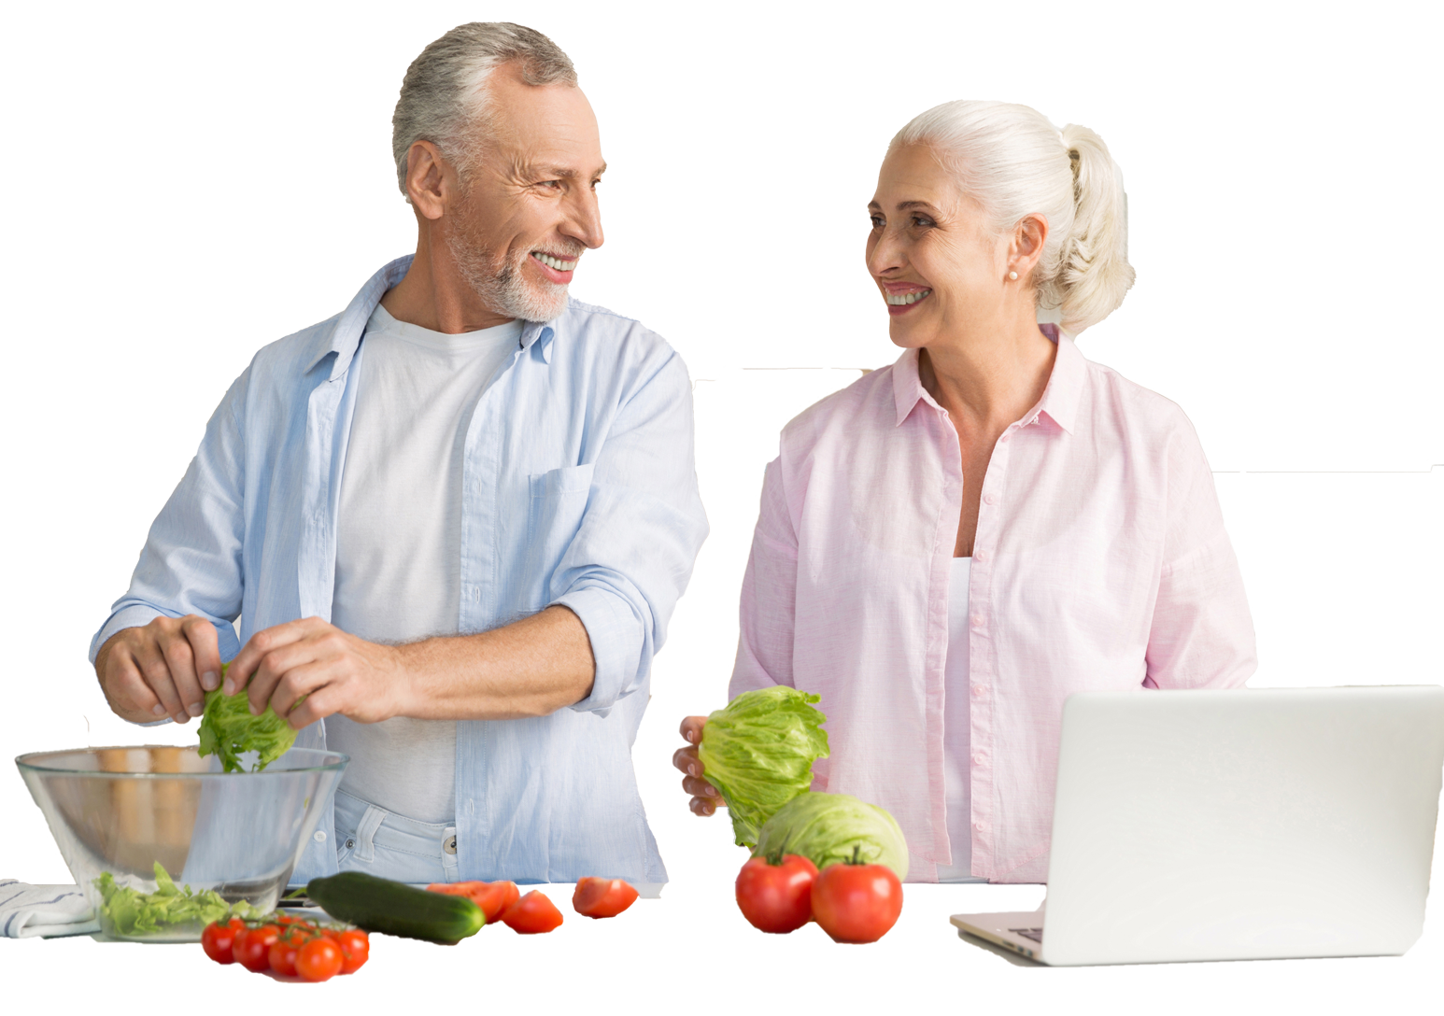


No todo debe ser prolongar la vida, sino no atravesar la barrera de la fragilidad, envejecer mejor y vivir con dignidad hasta el final.
ESPERANZA DE VIDA AL NACIMIENTO: AÑOS
El "envejecimiento de la población“ supone un problema económico que será mucho mayor cuanta menos independencia tenga el anciano

Slide 15
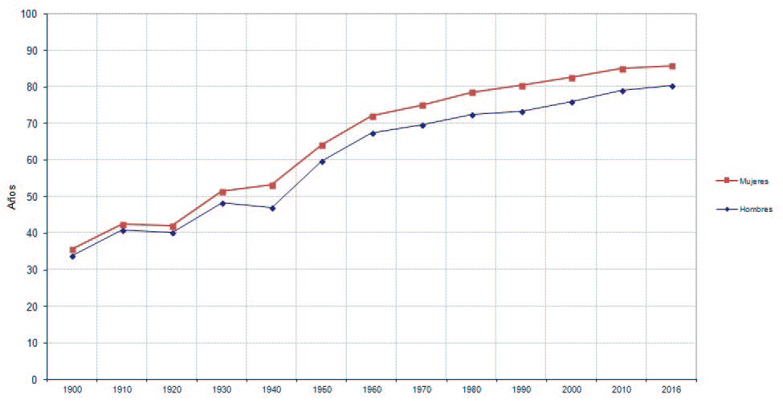
En 2016, las mujeres españolas tenían una esperanza de vida al nacer de 85,8 años, y los hombres de 80,3 años.
ESPERANZA DE VIDA AL NACER POR SEXO: 1900-2016
Esperanza de vida libre de discapacidad (mejor marcador de salud que la EV): añade una nueva dimensión de calidad a la cantidad de vida, basada en la morbilidad crónica y salud autopercibida.

Slide 16
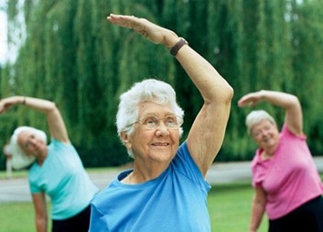
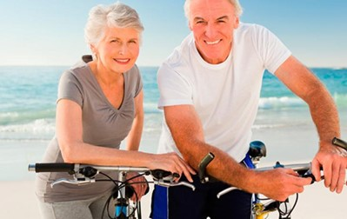
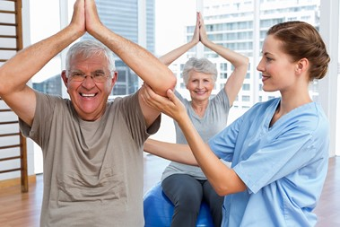
ENVEJECIMIENTO
• Prematura
• Brusca
• Patológica
Es individual y natural.
No tendencia «antiaging».
MALOS HÁBITOS
ENFERMEDADES CRÓNICAS, AUMENTO DE MEDICAMENTOS
HOSPITALIZACIÓN, INVALIDEZ E INCAPACIDAD
DEPENDENCIA Y GRAN GASTO ECONÓMICO

Slide 17



TEORIAS Y CLASIFICACIÓN DE PERSONAS MAYORES
SOCIEDAD GEIRÁTRICA JAPÓN (OUCHI ET AL., 2017):
PREVEJEZ: 65-74 años
VEJEZ: 75-90 años
SUPERVEJEZ: mayores 90 años
ALTEROVITZ & MENDELSOHN (2013):
JÓVENES-MAYORES o YOUNG-OLD: 65-74 años
MAYORES-MAYORES o OLD-OLD: mayores 75 años
GRUPO I: FÍSICAMENTE EN FORMA, SANOS
GRUPO II: FÍSICAMENTE NO ESTÁN EN FORMA:
INDEPENDIENTES NO SANOS
GRUPO III: FÍSICAMENTE NO ESTÁN EN FORMA:
DEPENDIENTES NO SANOS
Publicaciones sobre BENEFICIOS AF/EF en los tres grupos

Slide 18
TEORIAS Y CLASIFICACIÓN DE PERSONAS MAYORES
TEORÍAS BIOLÓGICAS O BIOMÉDICAS
2 TEORÍAS QUE DEFINEN EL ENVEJECIMIENTO EXITOSO
TEORÍAS PSICOSOCIALES

Slide 19
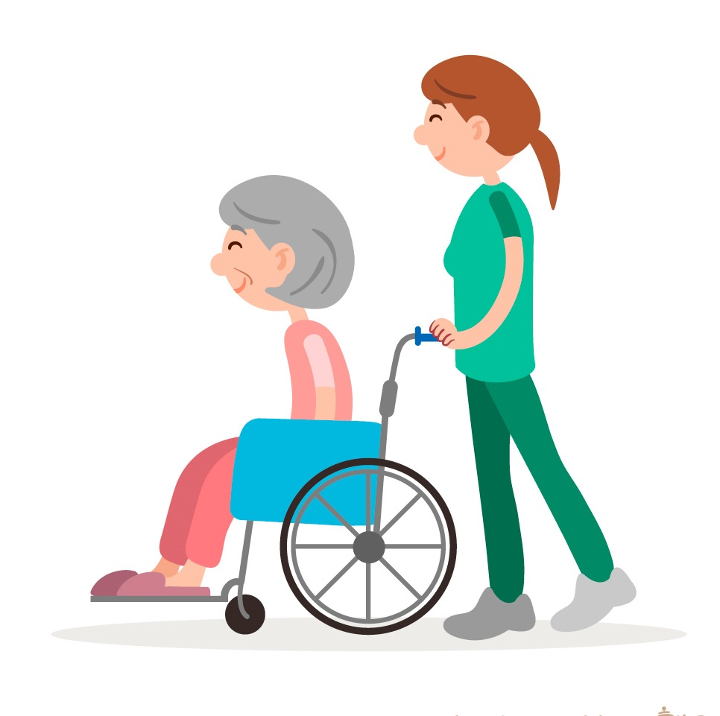
EFECTOS DEL ENVEJECIMIENTO: CAMBIOS A NIVELES FISIOLÓGICO, FUNCIONAL, COGNITIVO Y EMOCIONAL.
El ACSM (Chodzko-Zajko et al., 2009) recoge los cambios que se producen en la función fisiológica y composición en población sana debido al proceso de envejecimiento. Dichos cambios se agrupan en cuatro apartados:
• Función muscular: reducción acelerada de la capacidad de fuerza isométrica, concéntrica y excéntrica, siendo mas reducida en el tren inferior que en el superior; cambios sensoriales, motores y cognitivos que pueden afectar el equilibrio y la movilidad; aumento del tiempo de reacción.
• Función cardiovascular: descenso de la variabilidad de la frecuencia cardiaca, aumento de la presión sanguínea en reposo, lo cual implica un aumento de trabajo del corazón.
• Función pulmonar: menos fuerza en los músculos respiratorios.
• Composición corporal: la altura va disminuyendo; el peso aumenta hasta los 70 años, reduciéndose después; la perdida de asa muscular se acelera a partir de los 65-70 años, siendo mayor en las piernas.
A NIVEL FISIOLÓGICO y FUNCIONAL

Slide 20
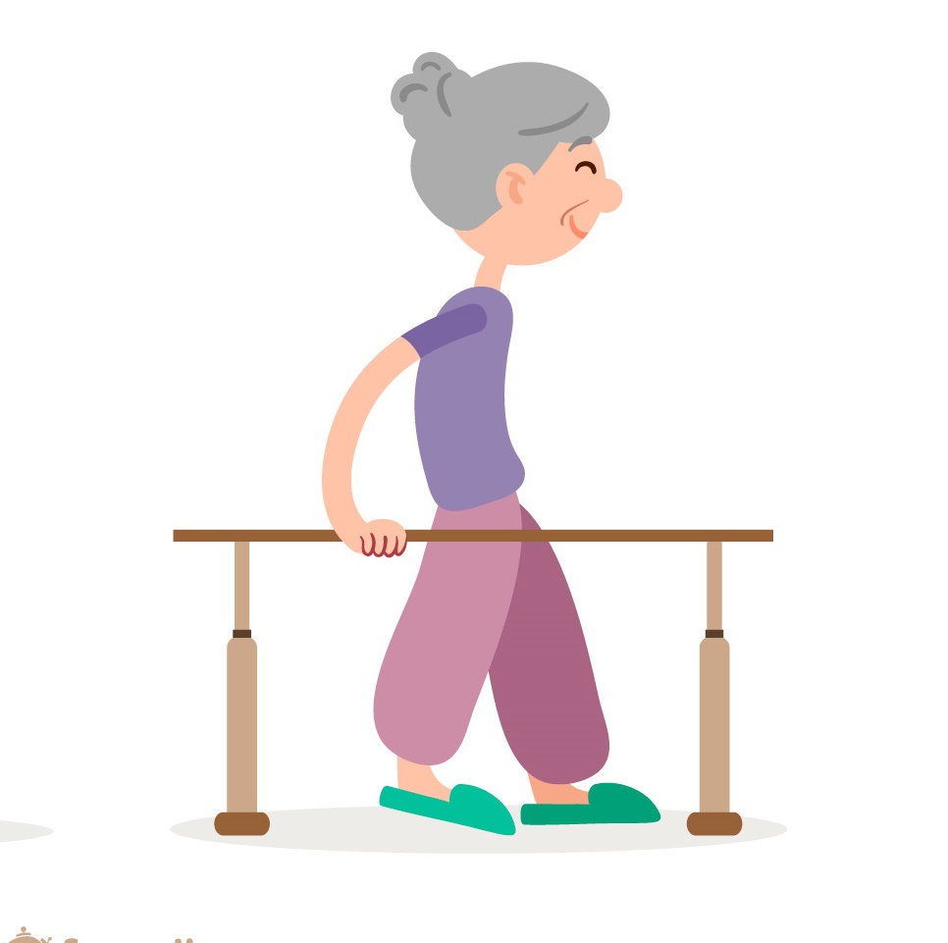
EFECTOS DEL ENVEJECIMIENTO: CAMBIOS A NIVELES FISIOLÓGICO, FUNCIONAL, COGNITIVO Y EMOCIONAL.
A NIVEL FISIOLÓGICO y FUNCIONAL
Pérdida de masa muscular y fuerza: SARCOPENIA Roubenoff, 2000
Aumento del tiempo de reacción Chodzko-Zajko et al., 2009
Aumento de fragilidad y riesgo de caídas
Waters et al., 2010
Disminución de la velocidad de la marcha OMS, 2015
Descenso del consumo máximo de oxígeno
Valenzuela et al., 2019
Disminución de densidad ósea (osteoporosis)
OMS, 2015
Disminución de la función sensorial: presbiacusia y presbicia Yamasoba et al., 2013
Etc.

Slide 21

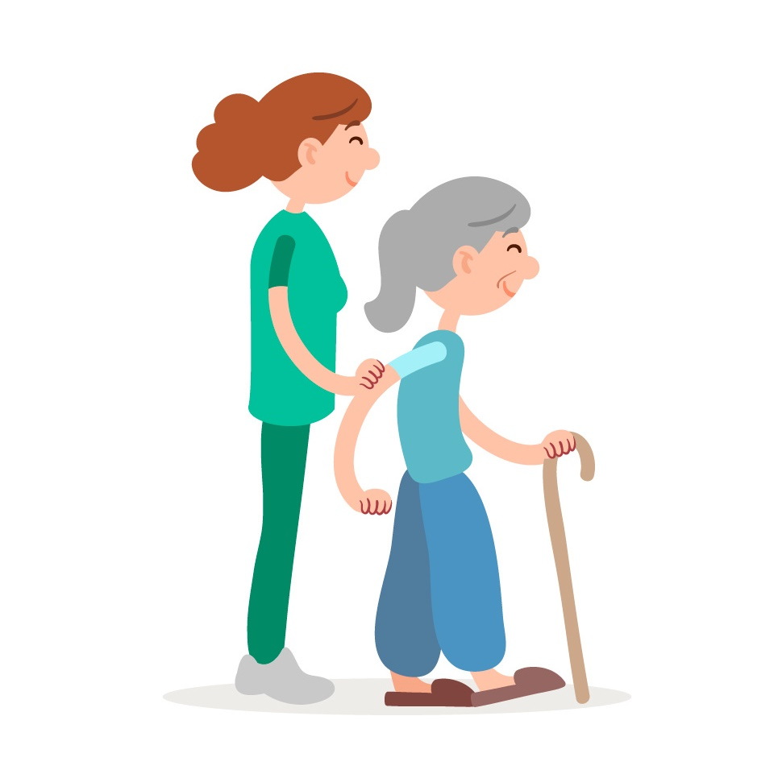

EFECTOS DEL ENVEJECIMIENTO: CAMBIOS A NIVELES FISIOLÓGICO, FUNCIONAL, COGNITIVO Y EMOCIONAL.
Disminución de procesos en la función ejecutiva
Park et al., 2001
Aumento de prevalencia de deterioro cognitivo y deterioro de memoria asociados a la edad Park et al., 2003
Disminución en N.º y velocidad de neuronas motoras Payne & Delbono, 2004
Menor velocidad de procesamiento Calero & Navarro, 2012
Deterioro en memoria de trabajo y en división de atención Bertsch et al., 2009
Atrofia en el hipocampo (memoria) Drag & Bieliauskas, 2010
Degeneración materia blanca (asociada a deterioro) Voss et al., 2013
Etc.
A NIVEL COGNITIVO

Slide 22
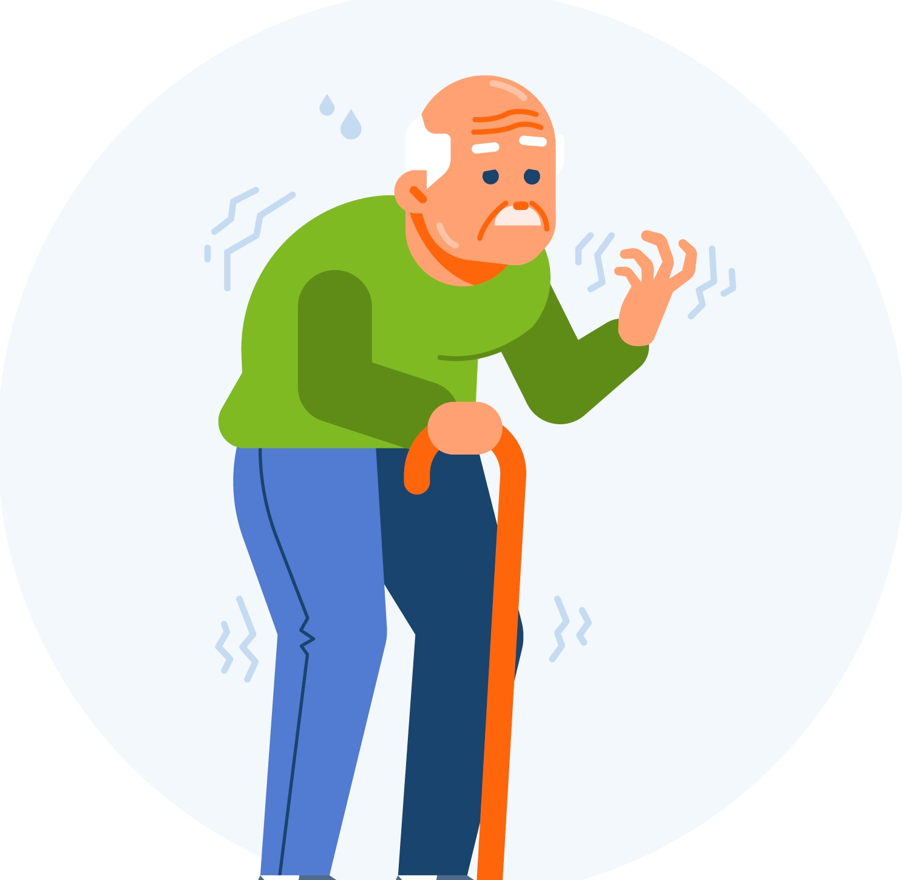
EFECTOS DEL ENVEJECIMIENTO: CAMBIOS A NIVELES FISIOLÓGICO, FUNCIONAL, COGNITIVO Y EMOCIONAL.
Disminución de autoestima Rodin & Langer, 1980
Menores relaciones sociales (depresión)
Long & Martin, 2000; Fiori et al., 2006
Menores niveles de felicidad Holahan et al., 2008
Aumento de soledad Dykstra, 2009
Menor satisfacción con la vida Gwozdz & Sousa-Poza, 2010
Mayor frecuencia de experiencias tristes
Kunzmann et al., 2014
Decrecimiento en el bienestar emocional
Etxeberría et al., 2017
Mayor frecuencia en trastornos de ansiedad
Beaudreau et al., 2020
Etc.
A NIVEL EMOCIONAL
IMPORTANCIA DE RELACIONES SOCIALES EN MAYORES

Slide 23
EFECTOS DEL ENVEJECIMIENTO: CAMBIOS A NIVELES FISIOLÓGICO, FUNCIONAL, COGNITIVO Y EMOCIONAL.
ALGUNAS RECOMENDACIONES TENIENDO EN CUENTA ESTOS EFECTOS…
Potenciar la fuerza, resistencia aeróbica y amplitud de movimiento.
Evitar ejercicios desaconsejados como los de hiperextensión de tronco, el trabajo isométrico máximo o saltos.
Prevenir las caídas.
Recomendar la exposición al sol.
No realizar ejercicios que produzcan dolor.
Máxima precaución al cambio brusco de posición desde decúbito a de pie.
Trabajar según las posibilidades individuales, planteando metas asequibles.
Potenciar la profundización de la respiración, evitando tiempos de apnea prolongados.
Dar información clara y concisa, asegurando la comprensión de las tareas.

Slide 24
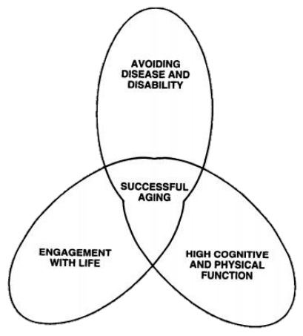
ENVEJECIMIENTO ACTIVO
PERSONAS ACTIVAS, INDEPENDIENTES, AUTOSUFICIENTES Y SATISFECHAS CON SU VIDA.
HAVIGHURST, 1961
PROCESO DE FOMENTAR Y MANTENER
LA CAPACIDAD FUNCIONAL QUE PERMITE EL BIENESTAR EN LA VEJEZ.
OMS, 2015
DETERMINANTES CLAVES PARA UN ENVEJECIMIENTO ACTIVO:
• ECONÓMICO
• CONDUCTUALES
• PERSONALES
• SOCIALES
• RELACIONADOS CON LOS SISTEMAS SANITARIOS Y DE ASUNTOS SOCIALES.
ROWE & KAHN, 1998

Slide 25
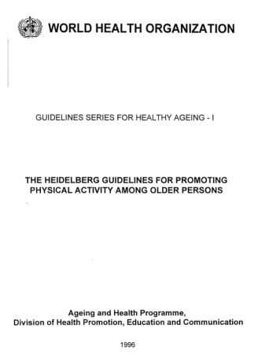
BENEFICIOS DE LA ACTIVIDAD FISICA Y EL EJERCICIO FÍSICO EN PERSONAS MAYORES
• BENEFICIOS FISIOLÓGICOS
• BENEFICIOS PSICOLÓGICOS
• BENEFICIOS SOCIALES
• BENEFICIOS PARA LA SOCIEDAD

Slide 26

BENEFICIOS DE LA ACTIVIDAD FISICA Y EL EJERCICIO FÍSICO EN PERSONAS MAYORES
VO2 máx. | Enfermedades cardiovasculares
FC reposo | Capacidad respiratoria
Insulina | Osteoporosis
Fuerza | Tejido adiposo
Sistema inmune | Relaciones sociales
Respuesta sexual | Telómeros
Y un largo etc.
¿TANTOS BENEFICIOS TIENE?

Slide 27
BENEFICIOS AF EN MAYORES
• Aumenta el VO2 máx., mejorando su capacidad funcional y reduciendo la fatiga ante las actividades de la vida cotidiana: andar, subir escaleras, hacer la compra, etc.
• Reduce la posibilidad de padecer el síndrome metabólico y enfermedades cardiovasculares, ya que disminuye los factores de riesgo que favorecen dichas patologías. Además de la prevención ayuda en el tratamiento y recuperación de dichas enfermedades una vez instauradas.
• Disminuye la presión arterial (o la normaliza, en su caso), debido a la apertura de capilares -menos resistencia periférica-, consiguiendo elasticidad en las arterias, y facilitando la pérdida de sodio y cloro por el sudor.
• Provoca una reducción de la frecuencia cardiaca en reposo, y una mejor perfusión -más oxígeno- al músculo cardiaco, lo que reduce la incidencia de infartos de miocardio.

Slide 28
• Mejora de la capacidad respiratoria -aumentando la capacidad vital, elasticidad "pulmonar", fuerza en los músculos respiratorios, etc.-, lo que favorece la evolución de los trastornos respiratorios propios del envejecimiento.
• Disminución de colesterol total, triglicéridos y LDL colesterol ("malo") y aumento de HDL colesterol ("bueno"), lo que previene y mejora la aterosclerosis.
• Mejora la tolerancia a la glucosa y retrasa la resistencia a la insulina, siendo, por tanto, beneficioso para prevenir y ayudar en el tratamiento de la diabetes tipo II.
• Protege frente a la descalcificación (osteomalacia) y pérdida mineral de masa ósea (osteoporosis) de los adultos, reduciendo, así, el riesgo de fracturas y caídas.

Slide 29
• Aumenta la fuerza muscular, lo que reduce el dolor musculoesquelético, favorece la estabilidad articular, las actividades de la vida diaria, la marcha, levantarse sólo tras una caída, etc...
• Favorece el desarrollo de la movilidad y el fortalecimiento de los componentes articulares, por lo que es beneficioso en los procesos degenerativos de las articulaciones (osteoartritis, fundamentalmente).
• Disminuye la cantidad de tejido adiposo, por la utilización del metabolismo graso como fuente energética, por lo que se reduce el peso corporal y favorece, por tanto, la prevención y tratamiento de la obesidad.
• Estimula la motilidad del colon, lo que puede ayudar en el tratamiento del estreñimiento, y previene la formación de cálculos en la vesícula.

Slide 30
• Ayuda a mantener el equilibrio físico y psíquico, aumentando el bienestar, la estabilidad emotiva, la autoestima y la confianza en sí mismo, por lo que puede ser beneficioso para la depresión, otras alteraciones mentales o el riesgo de desarrollar demencia senil y Alzheimer.
• Refuerza el sistema inmune, reduciendo la incidencia de algunos tipos de cáncer (mama, colon, ...), y ayudando a la recuperación emocional y física (control de la fatiga) durante el tratamiento y la recuperación del cáncer.
• Contribuye a la integración y las relaciones sociales, aspecto fundamental en las personas mayores.
• Mejora la respuesta sexual del adulto y el anciano, debido a las adaptaciones circulatorias propias del ejercicio.

Slide 31
Previene el acortamiento de los telómeros (“tapones” moleculares que cierran los extremos de las cadenas de ADN, igual que los extremos de los cordones de los zapatos. Sin telómeros, el ADN se deshilacha y la célula se deteriora y muere).
La pérdida de los telómeros es uno de los mecanismos del envejecimiento celular, así que si conseguimos mantenerlos en forma moviéndonos, añadiremos un poco más de salud a los años y unos pocos más años a la vida.
En definitiva, el EF es la principal “píldora” para luchar contra las consecuencias del envejecimiento

Slide 32
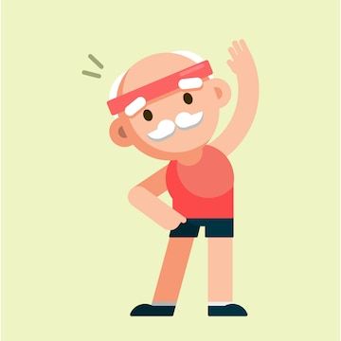
BENEFICIOS DE LA ACTIVIDAD FISICA Y EL EJERCICIO FÍSICO EN PERSONAS MAYORES
Fuerza y potencia Malbut&Young, 1999
Déficit de fuerza Bautmans et al., 2005
Caídas Pérez-Ros et al., 2016
VO2 Max Valenzuela et al., 2019
Masa grasa Vogel et al., 2009
Agilidad Vaccaro et al., 2019
A NIVEL FISIOLÓGICO Y FUNCIONAL
REDUCCIÓN DE:
Enfermedad coronaria Vogel et al., 2009
Diabetes tipo II Hakkinen et al., 2009
Osteoartritis Novelli et al., 2012
Diferentes tipos de cáncer (mama, colon, pulmón…)

Slide 33
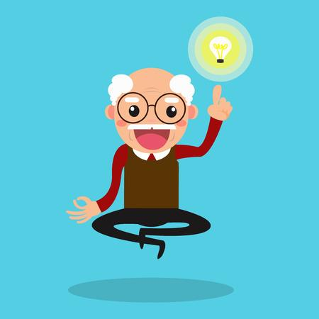
BENEFICIOS DE LA ACTIVIDAD FISICA Y EL EJERCICIO FÍSICO EN PERSONAS MAYORES
A NIVEL COGNITIVO
Función cognitiva Cassilhas et al., 2007
Volumen hipocampo Firth et al., 2018
BDNF Vaughan et al., 2014
Integridad materia blanca
Voss et al., 2013
Procesamiento información Coetsee & Terblanche, 2017
Memoria Vaccaro et al., 2019
Reducción de:
Demencia Aarsland et al., 2010
MCI Geda et al., 2010
Alzheimer Erickson et al., 2012

Slide 34
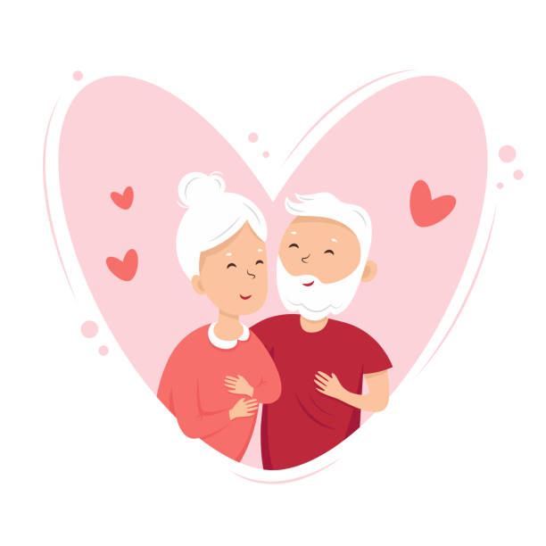
BENEFICIOS DE LA ACTIVIDAD FISICA Y EL EJERCICIO FÍSICO EN PERSONAS MAYORES
A NIVEL EMOCIONAL
Función cognitiva Cassilhas et al., 2007
Volumen hipocampo Firth et al., 2018
BDNF Vaughan et al., 2014
Integridad materia blanca
Voss et al., 2013
Procesamiento información Coetsee & Terblanche, 2017
Memoria Vaccaro et al., 2019
Reducción de:
Demencia Aarsland et al., 2010
MCI Geda et al., 2010
Alzheimer Erickson et al., 2012

Slide 35
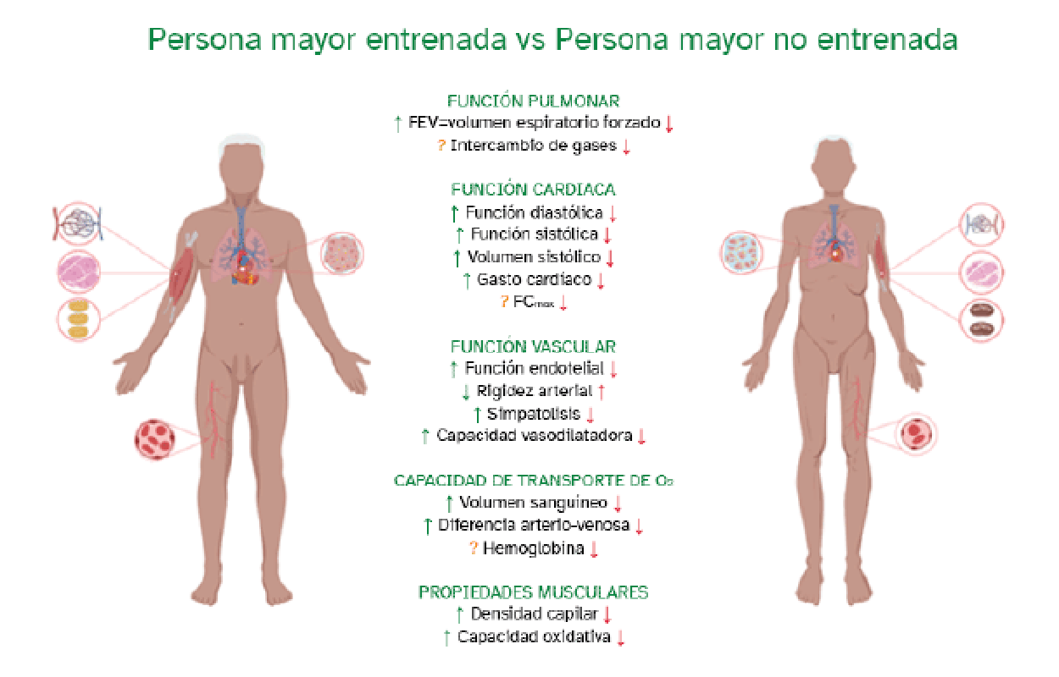
BENEFICIOS DE LA ACTIVIDAD FISICA Y EL EJERCICIO FÍSICO EN PERSONAS MAYORES

Slide 36
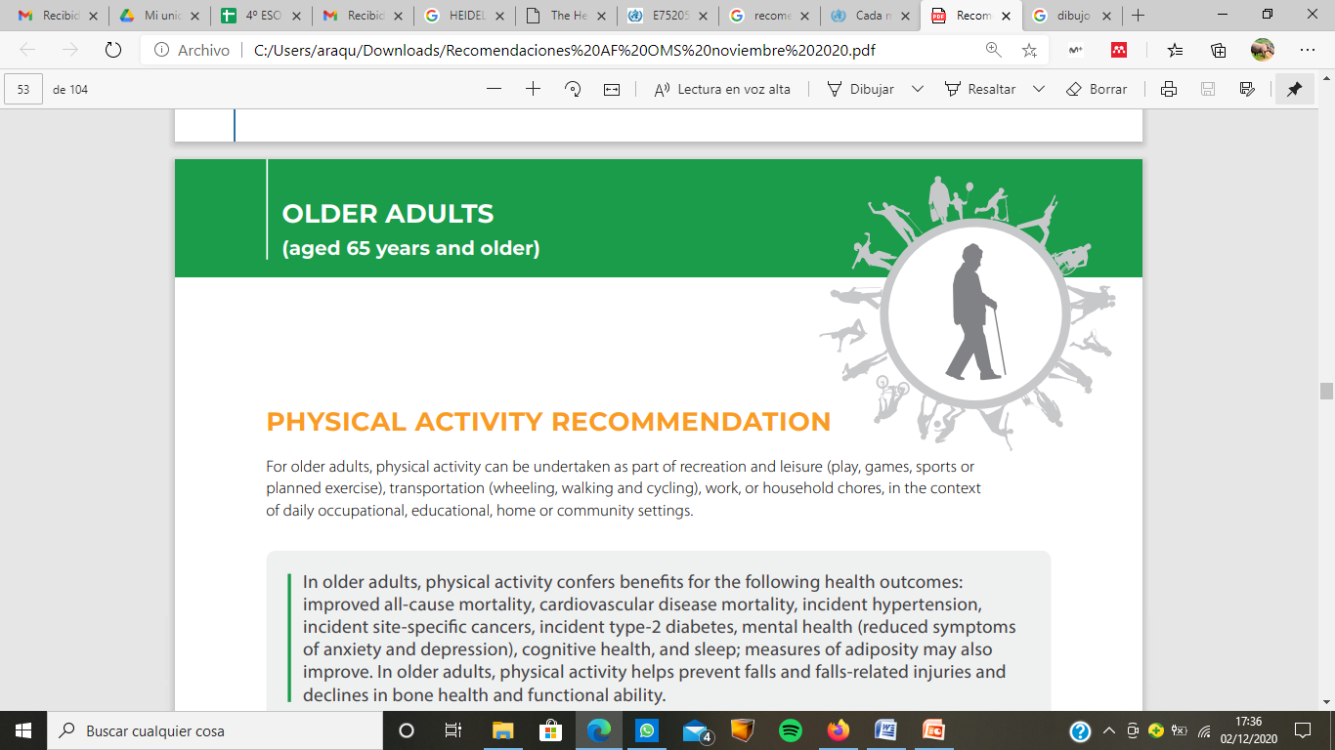
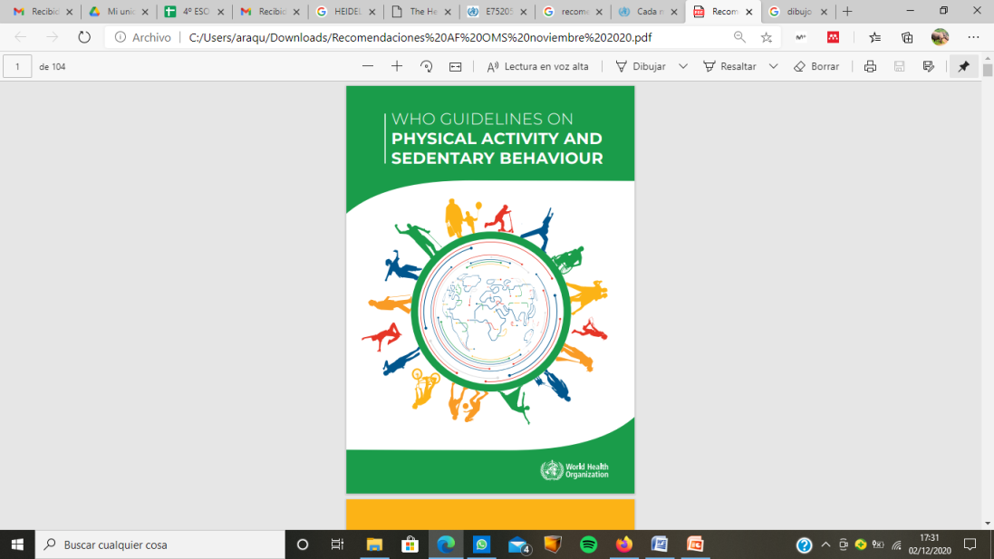
RECOMENDACIONES INTERNACIONALES
Nelson et al., 2007 (AHA & ACSM)
150-300’ AF aeróbica moderada
↓
75-150’ AF aeróbica vigorosa-intensa
Mín. 2 días/semana trabajo fuerza
Mín. 2 días/semana trabajo flexibilidad
Chodzko-Zajko et al., 2009 (ACSM)
Zaleski et al., 2016
Fragala et al., 2019
OMS, 2020

Slide 37
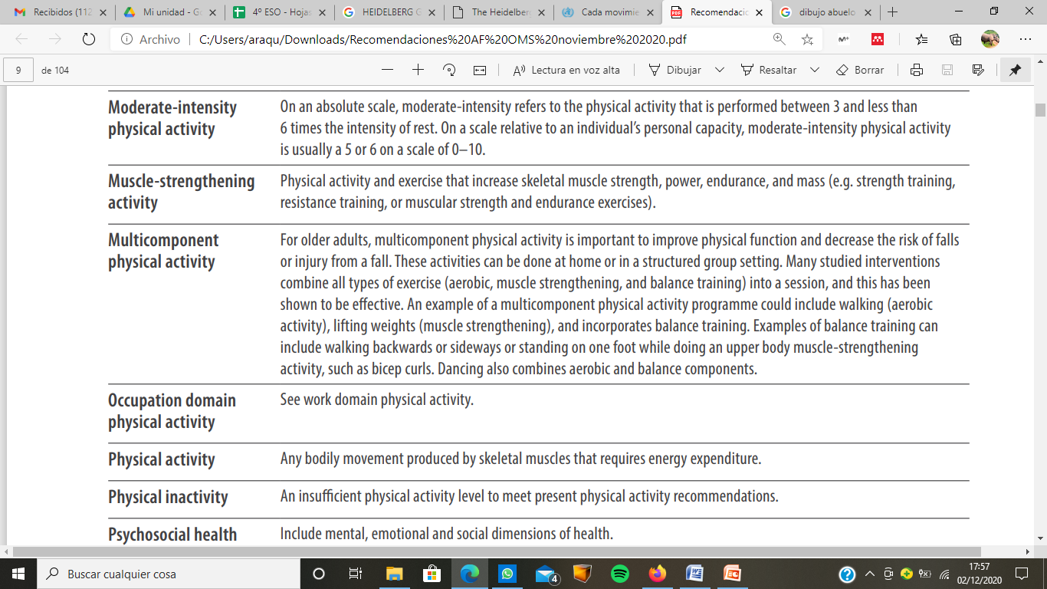
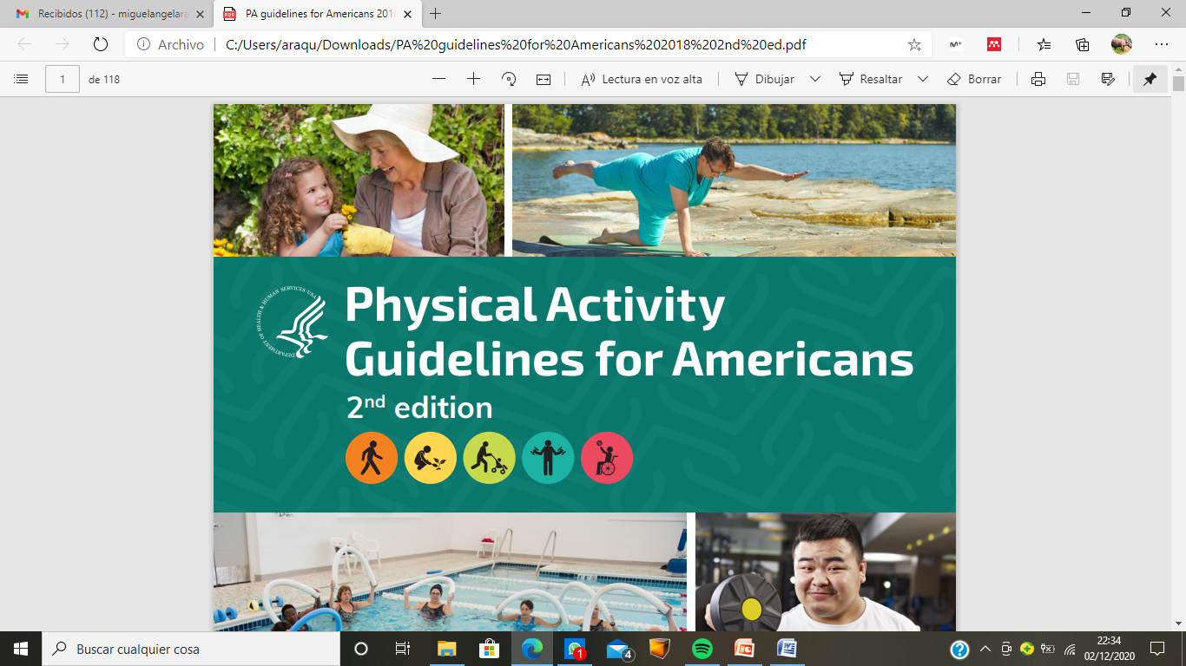
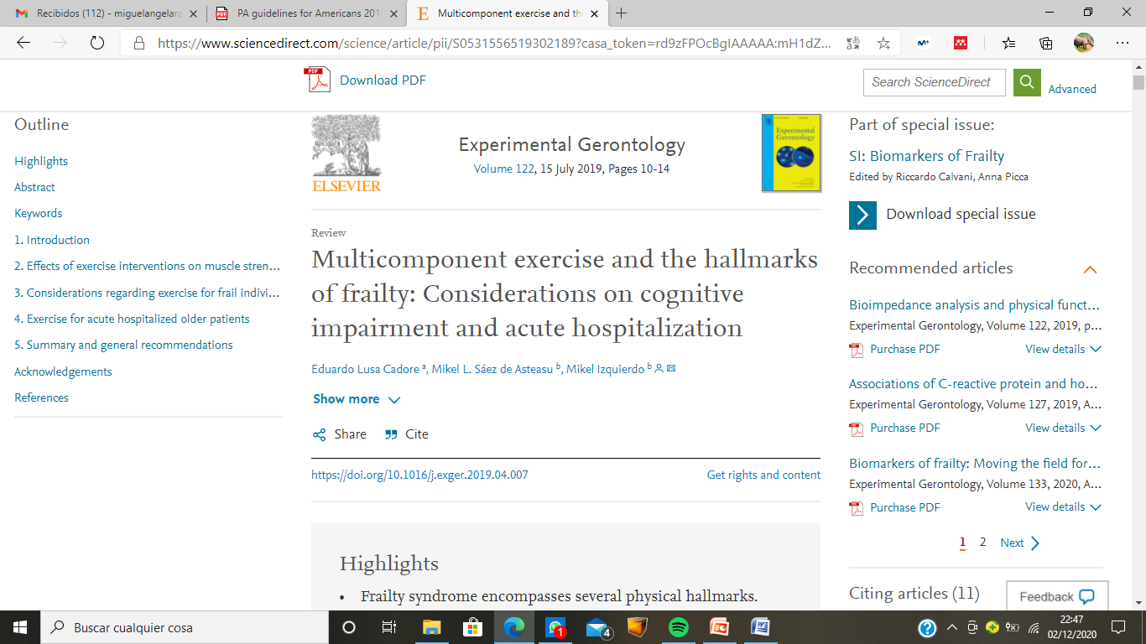
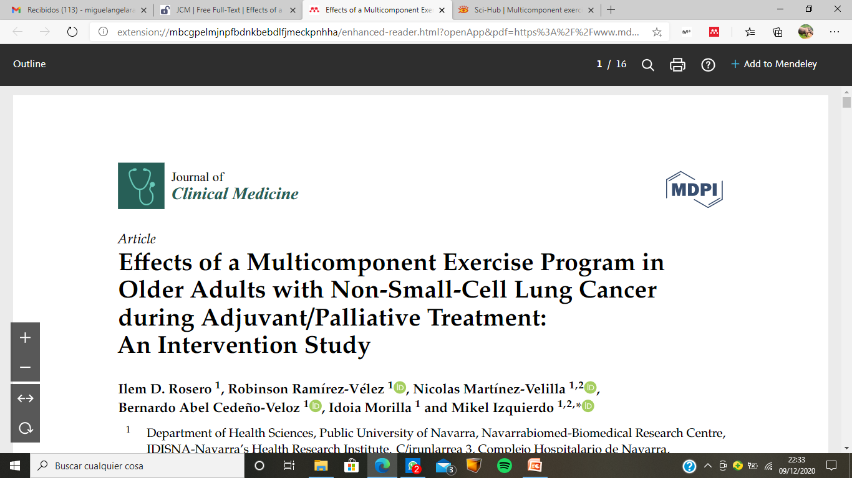
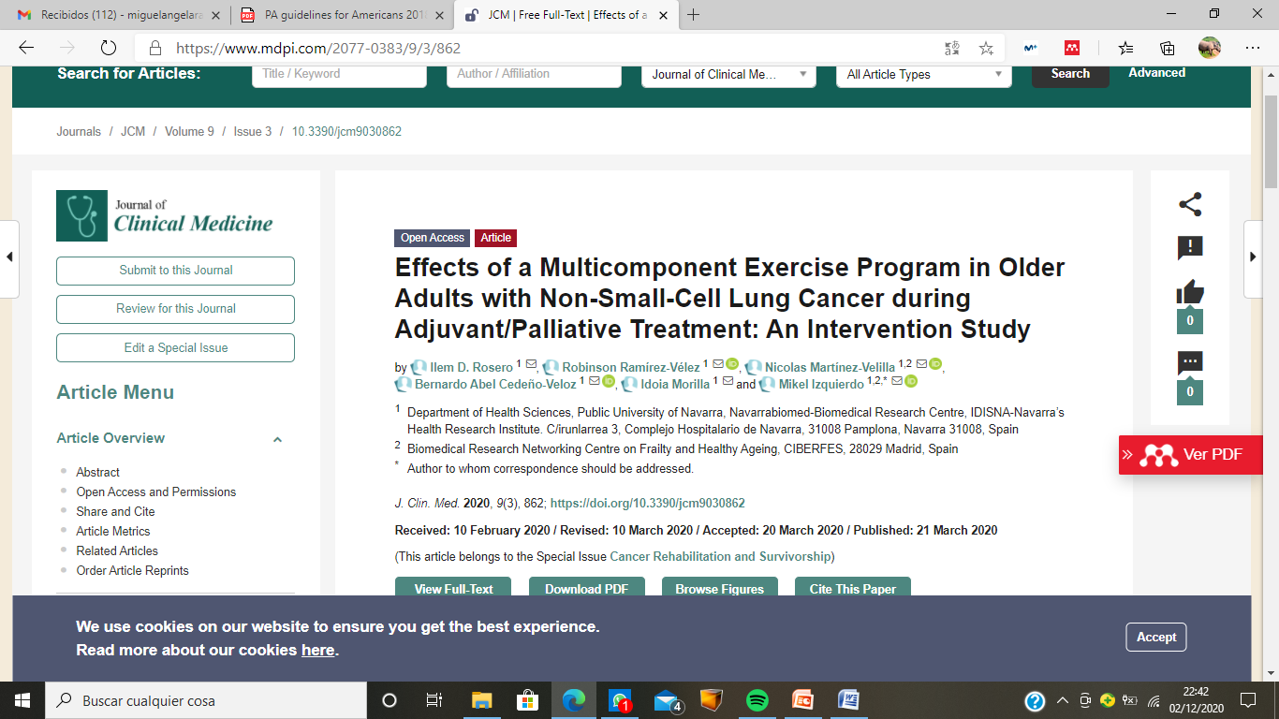
EJERCICIO FÍSICO MULTICOMPONENTE Y MULTIDOMINIO
OMS, 2020
MULTIMODAL
Baker et al., 2017
Imaoka et al., 2019
López et al., 2018
Vaughan et al., 2014

Slide 38

EJERCICIO FÍSICO, CLAVE PARA EVITAR LA DEPENDENCIA FÍSICA Y PSÍQUICA EN PERSONAS MAYORES.

Slide 39
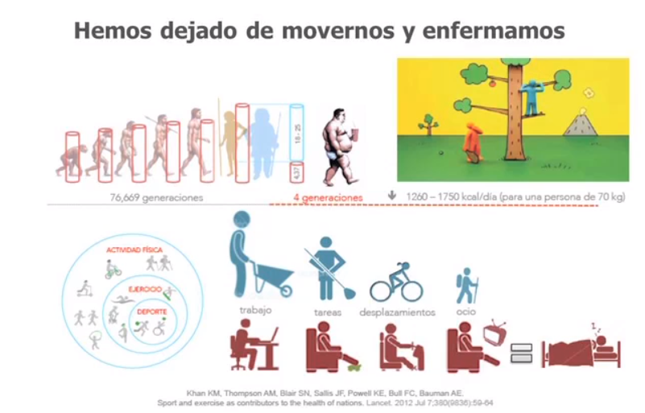
Forman el "grupo" de edad que más cuidan su salud y que, además, son los más necesitados de socialización

Slide 40
ENVEJECIMIENTO ACTIVO (PAUTAS PARA UNA VEJEZ EXITOSA SEGÚN LA OMS)
Tener una buena salud: prevención y promoción de la salud.
2. Tener un buen funcionamiento físico a través de la práctica de ejercicio físico.
3. Tener un buen funcionamiento mental: mantenimiento de la capacidad mental y de aprendizaje.
4. Vinculación y participación social: promover y mantener la actividad y la participación social.
5. Ser independiente y autónomo: prevención específica de la discapacidad y la dependencia.

Slide 41
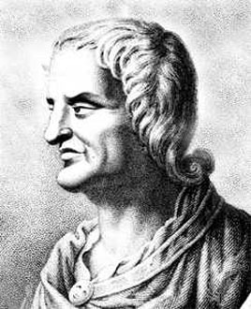
• EUFORIZANTE Y ANTEDEPRESIVO (secreción de endorfinas)
• Autoestima, entusiasmo, confianza, estado de ánimo, bienestar percibido, ...
• Ansiedad, depresión, estrés, insomnio, ...
• Lucha contra el estrés (cortisol y adrenalina provocan vasoconstricción: ↑HA)
• El músculo es la cuna de la mente (Sherrington)
•¿Es la carrera una nueva psicoterapia? (Dr. Beno)

Slide 42
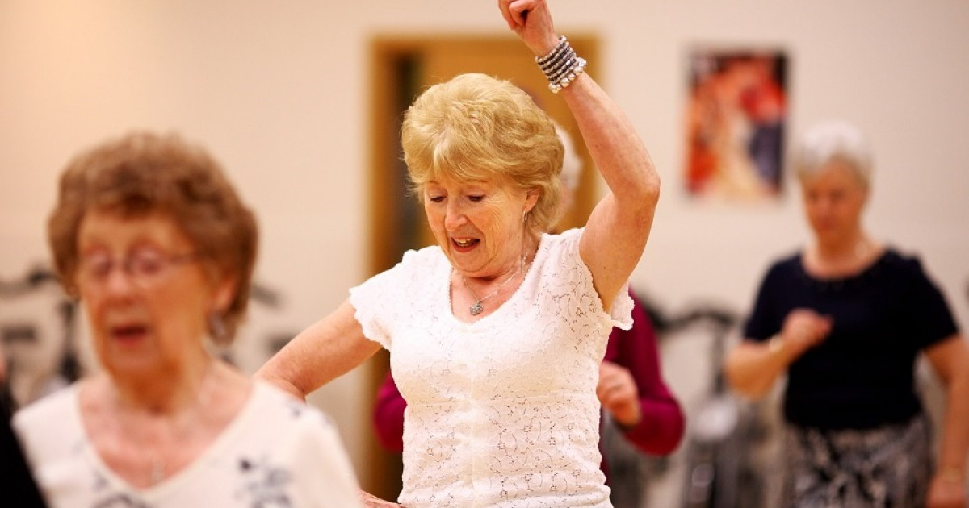
Secreta dopamina (neurotransmisor que modula el estado de ánimo) y serotonina (“hormona del humor y del placer”); relajantes SNC y claves para prevenir la depresión
Alto grado de satisfacción con la vida (favorece la expresión de las comunicaciones, compartir y crear)
El SN parasimpático se hace más fuerte y sano

Slide 43
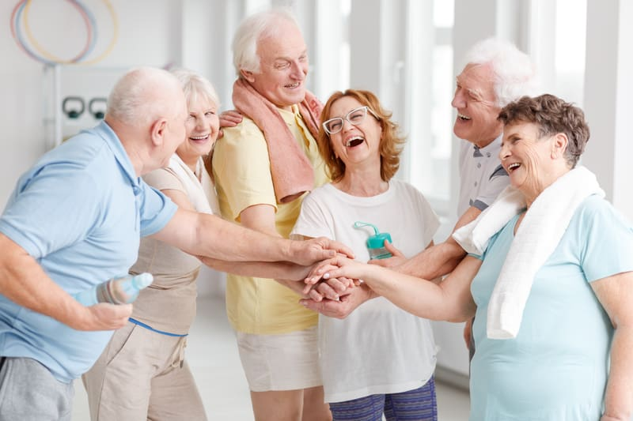
Cuando se estimula el cerebro emocional de forma natural se activa el sistema inmunitario, favoreciendo la proliferación de células asesinas “Natural Killer” (primera línea defensiva del organismo).

Slide 44
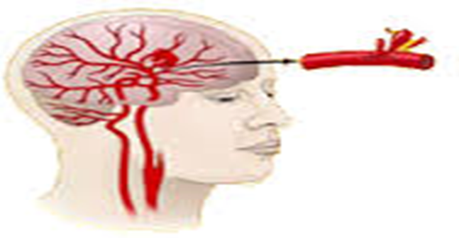
EFECTOS DE LA ACTIVIDAD FÍSICA EN EL CEREBREO
Los que tienen mejor CF tienen:
un mayor tamaño del hipocampo -centro del aprendizaje y memoria-,
aumento de la capilarización y flujo sanguíneo a nivel cerebral,
aumento de neurotransmisores -transmiten información entre las neuronas-,
incremento de los factores neurotróficos -proteínas que favorecen la supervivencia de las neuronas, contribuyen al crecimiento de nuevas neuronas y sinapsis entre ellas, …-
Mayor activación del SN parasimpático

Slide 45
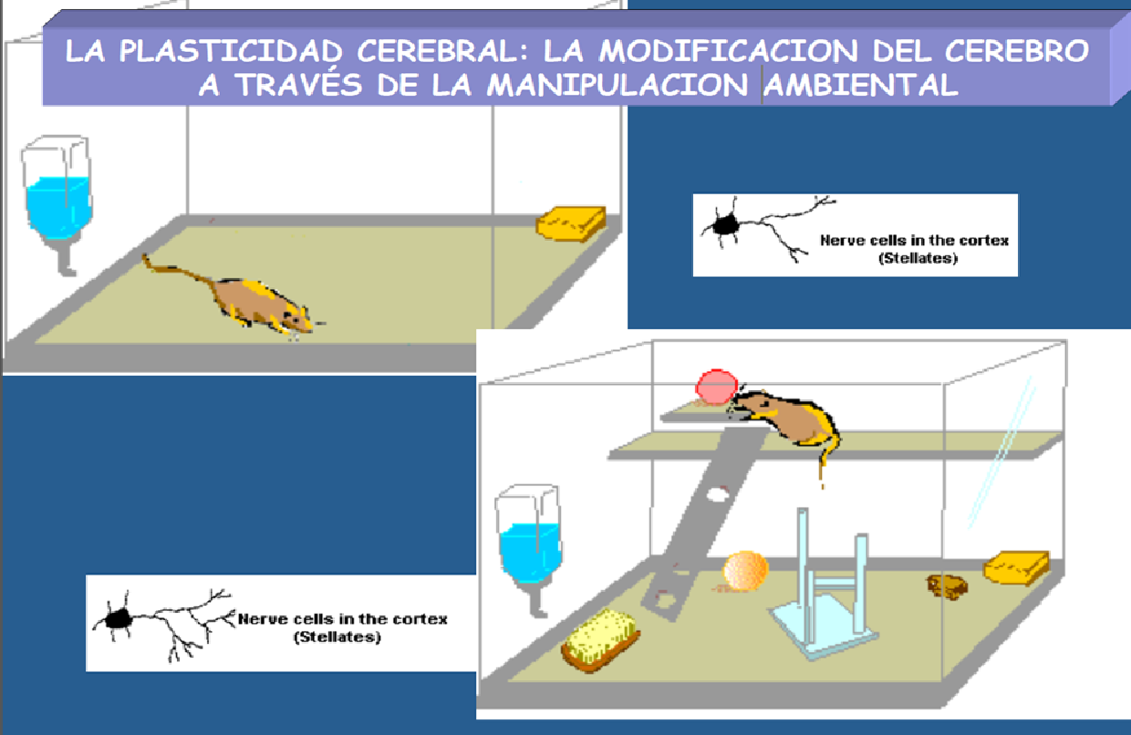
Dra. Cubero, 2017

Slide 46
El aumento del nº de neuronas (neurogénesis), conexiones neuronales y adaptabilidad del SN (neuroplasticidad), y capilares sanguíneos en el hipocampo (angiogénesis) mejoran el tº de reacción, la atención, e incide en la capacidad de retención del aprendizaje motor adquirido.
La AF en la infancia favorece una buena salud cognitiva en etapas posteriores de la vida, ya que la neuroplasticidad disminuye con la edad, por lo que se hace necesario ampliar la “reserva cognitiva” a través de la AF en edades tempranas (al igual que el pico de masa óseo).
El ejercicio físico produce una molécula -irisina- que tiene efectos neuroprotectores en la salud del cerebro, reduciendo el riesgo de padecer enfermedades neurodegenerativas en el futuro.

Slide 47
ADEMÁS DE LA ACTIVIDAD FÍSICA, AYUDARÁ:
UN AMBIENTE DE BUEN HUMOR.
RELAJARSE.
RESERVARSE TIEMPO LIBRE.
RELACIONARSE CON GENTE QUE MUESTRA INTERÉS POR LOS DEMÁS.
REIRSE.
ADOPTAR UNA ACTITUD DE ESPERANZA.

Slide 48
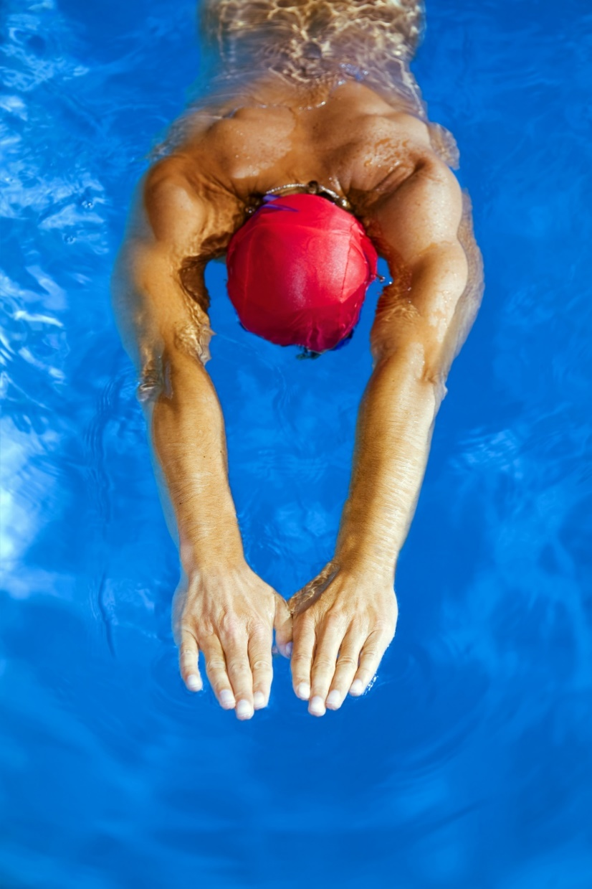
AÑADIR AÑOS A LA VIDA
(antienvejecimiento)
Y VIDA A LOS AÑOS
(ausencia de enfermedad, bienestar
y calidad de vida)

Slide 49
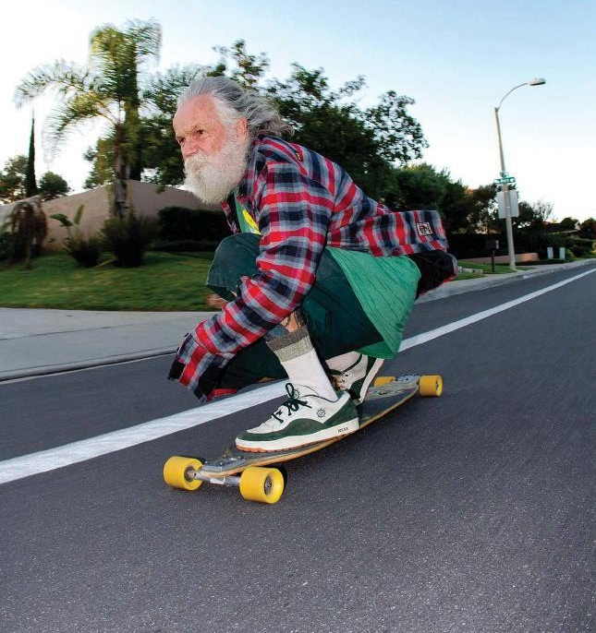
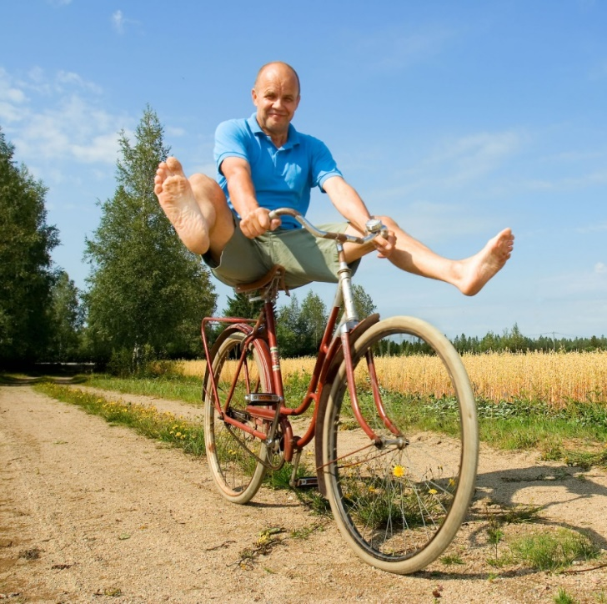
LA IDEA ES MORIR JOVEN LO MAS TARDE POSIBLE

Slide 50

MUCHAS GRACIAS POR VUESTRA ATENCIÓN

